Slide 1
資料１－５
大阪市水道局における
マイボトル推進に係る取組について
大阪市水道局
令和３年７月1３日

Slide 2
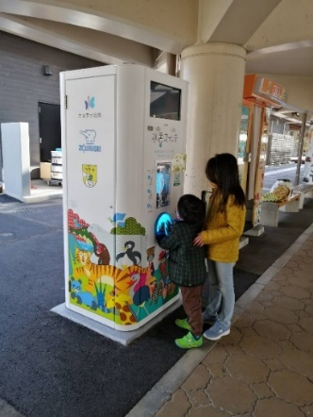
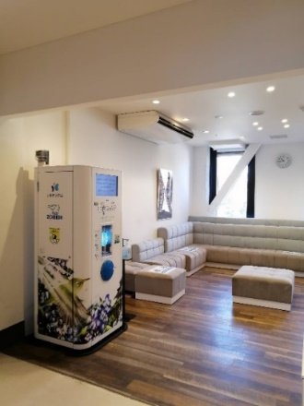
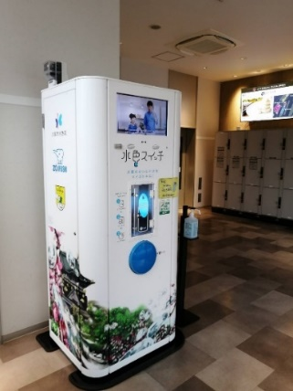
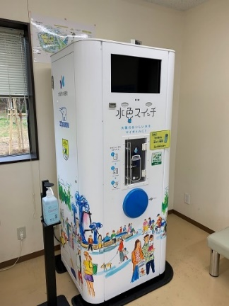
１ 令和２年度の主な取組報告①
大阪市水道局無料給水スポット
「水色スイッチ」の設置
水道水の安全性やおいしさを実感していただくとともに、マイボトルの利用を推進していくために、オリジナル無料給水スポット「水色スイッチ」を市内5か所に設置しました。
※写真下( )内は4月までの１日あたりの平均利用回数
設置にあっては、パートナーズメンバーであり、大阪市内に本社を構える魔法瓶メーカー「オルゴ株式会社」様、「象印マホービン株式会社」様、「ピーコック魔法瓶工業株式会社」様より多大なご協賛を頂戴しました。
当局ホームページに、 「水色スイッチ」専用ページを作成しましたので、ぜひご覧ください。（マイボトルパートナーズもご紹介しています）https://www.city.osaka.lg.jp/suido/page/0000532231.html
天王寺動物園
(108）
MIRAIZA
OSAKA-JO(31)
JO-TERRACE
OSAKA（42)
森ノ宮噴水前
公園案内所(47)

Slide 3
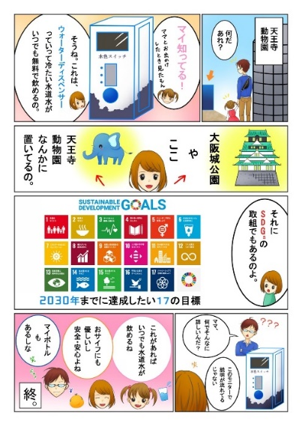
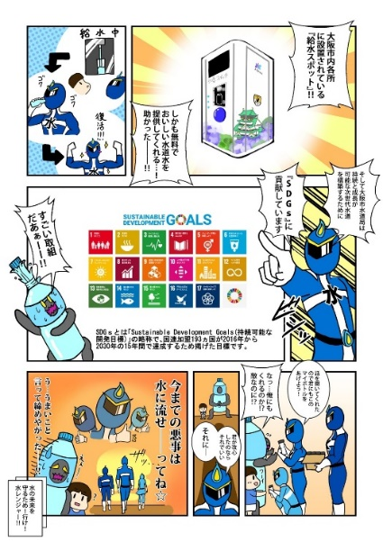
１ 令和２年度の主な取組報告②
２ 令和３年度の主な取組予定①
マンガを活用したPR
例年、大阪デザイナー専門学校の学生さんのご協力で作成している水道事業PRマンガについて、令和２年度は、給水スポットの普及、マイボトル利用促進をテーマとして、２作品を採用させていただきました。
当局主催イベントや、Osaka Metro地下鉄（23駅）掲示板などで配布しています。
給水スポット利用促進イベントの開催
パートナーズの皆様もぜひご来場ください。
水色スイッチ TOUCH & TRY
日時 10/3(日) 11時～15時
（新型コロナウイルスの感染状況によっては、11/14（日）に延期）
場所 天王寺動物園 水色スイッチ付近
内容 水色スイッチでの給水体験、マイボトル作成など
イベント参加費無料（天王寺動物園の入園料が必要）
「水色スイッチ」の追加設置
大阪市役所１階に「水色スイッチ」の設置を予定しています。（令和４年１月以降）
日裏 菜月さん作
「マイボトルでクリア！」
田中 綾さん作
「レッツゴー！水レンジャー！」」

Slide 4
２ 令和３年度の主な取組予定②
大阪市水道局移動型給水スポット「水色スイッチポータブル」
様々なイベントで簡易に設置、利用が可能な移動型給水スポットを４台製作しています。（７月末～利用開始予定）
多くの市民が参加するイベントなどで活用し、水道水のPR、マイボトルの利用促進を啓発します。
参加予定イベント
7 /24、25(土・日) クリーンリバー大作戦
（大阪府民環境会議様主催、 ＠天満橋駅付近）
8/8（日）Refill大阪 夏休み応援企画Ⅱ
（大阪府民環境会議様主催、 ＠長居駅付近）
９～11月(土・日) 区民まつり（＠大阪市各区）
現在調整中
9/23（祝）、9/25（土）、9/26(日)
（＠中之島公園周辺）
10/10(日）市民参加型スポーツイベント
設置イメージ

